Slide 1
СИМУЛАЦИЈА И ПРАКТИЧНА ИМПЛЕМЕНТАЦИЈА НА ДЕС и НЕГОВИТЕ СЛАБИ КЛУЧЕВИ

Slide 2
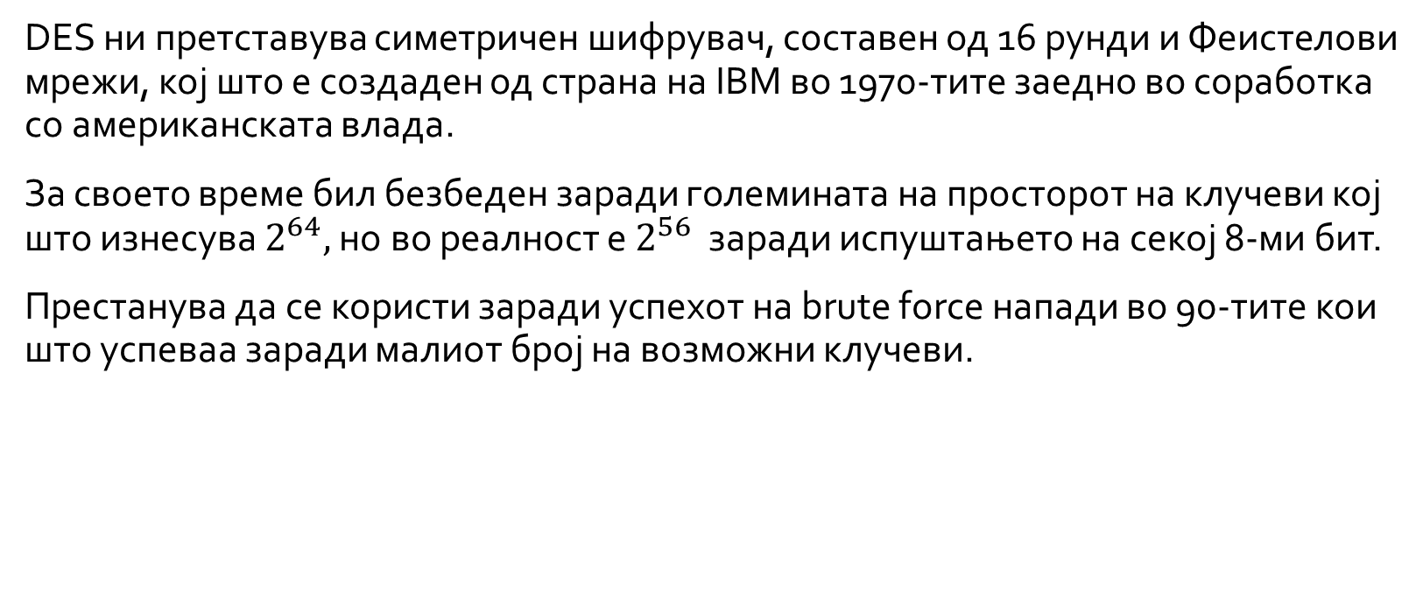
Кратка историја
DES ни претставува симетричен шифрувач, составен од 16 рунди и Феистелови мрежи, кој што е создаден од страна на IBM во 1970-тите заедно во соработка со американската влада.
За своето време бил безбеден заради големината на просторот на клучеви кој што изнесува $2^{64},$но во реалност е $2^{56}$ заради испуштањето на секој 8-ми бит.
Престанува да се користи заради успехот на brute force напади во 90-тите кои што успеваа заради малиот број на возможни клучеви.

Slide 3
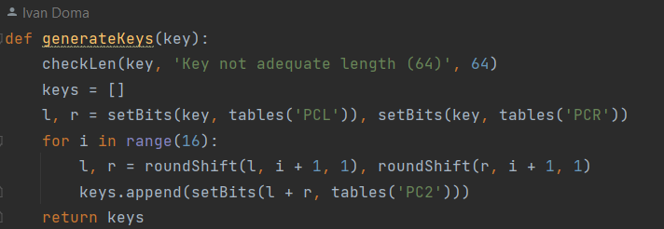
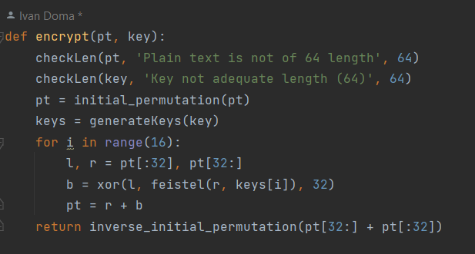
Распределба на клучеви при шифрирање
PC1 врз оригиналниот клуч и поделба на две половини
Поместување за 1 бит на лево во 1,2,9,16 рунда и за 2 бита на лево во останатите рудни. Со ова се добиваат клучевите за следните рунди.
PC2 врз конкатенираните половини и се испраќа кон Феистеловата мрежа за да се искористи.

Slide 4
Последици од распределбата на клучеви
Слаби клучеви – клучеви кои што произведуваат ист рундовски клуч во секоја рунда. Целосно се 4.
Примери на слаби клучеви.
HEX формат | Со изоставени битови за парност
0101010101010101 | 0000000 0000000
1F1F1F1F0E0E0E0E | 0000000 FFFFFFF
E0E0E0E0F1F1F1F1 | FFFFFFF 0000000
FEFEFEFEFEFEFEFE | FFFFFFF FFFFFFF

Slide 5
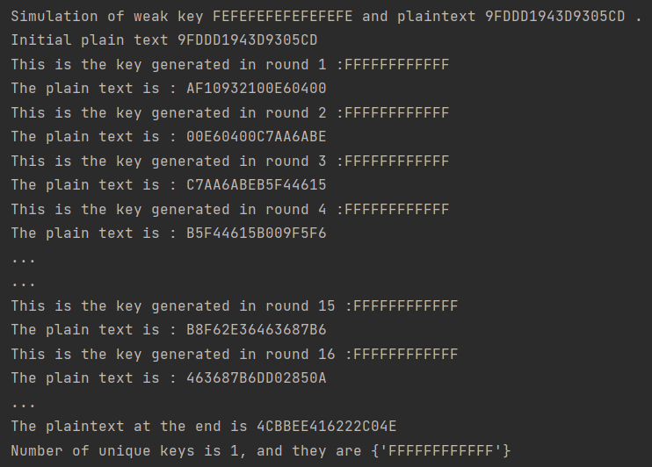
Шифрирање со слаб клуч
Рундовскиот клуч е ист,
Односно прво се отфрлуваат нулите, потоа се добива FFFFFFFFFFFF.
Води кон проблем енкрипцијата и декрипцијата да е иста и да има leak на информации.

Slide 6



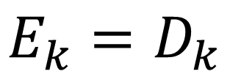
Слабоста на слабите клучеви
Односно води кон $E_{k}=D_{k}$ т.ш ако се шифрира пораката два пати се добива првичната порака т.е $E_{k}\left(E_{k}\left(P\right)\right)=P$.
$→$ Од каде што следи ако сакаме да провериме дали е искористен слаб клуч ние едноставно треба да ја шифрираме пораката два пати и да провериме дали го добивме истиот резултат.
$$E_{k}=D_{k}$$
$$E_{k}\left(E_{k}\left(P\right)\right)=P$$

Slide 7
Полу слаби клучеви
Полу слабите клучеви се слични на слабите клучеви во тоа што тие креираат 2 различни рундовски клучеви и се повторуваат по 8 пати во процесот на шифрирање.
Постојат 12 полу слаби клучеви – односно 6 пара.
Клучот | Првиот клуч | Вториот клуч
011F011F010E010E | 0000004319BD | 000000BCE642
FEE0FEE0FEF1FEF1 | FFFFFF4319BD | FFFFFFBCE642
FE1FFE1FFE0EFE0E | 6EAC1AFFFFFF | 9153E5FFFFFF
E01FE01FF10EF10E | 9153E5BCE642 | 6EAC1A4319BD
… | … | …
… | …. | …

Slide 8
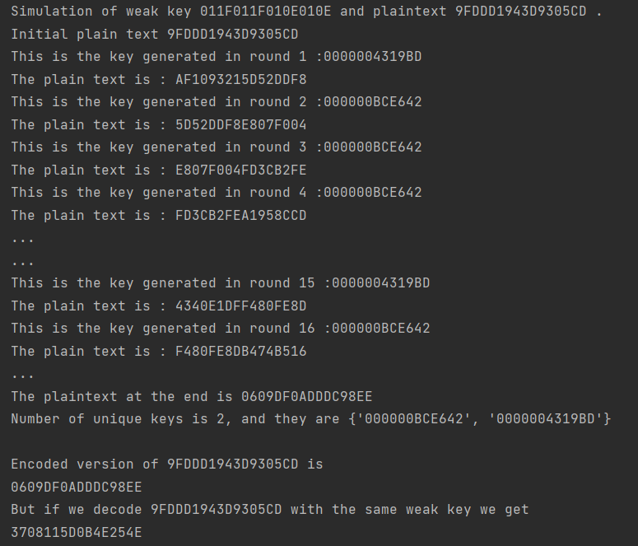
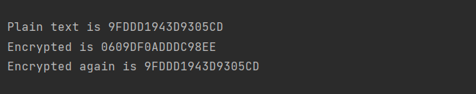


Шифрирање со полу слаб клуч
Може да се види како се менуваат двата рундовски клучеви.
Овде НЕ важи
$$E_{k}=D_{k}$$

Slide 9
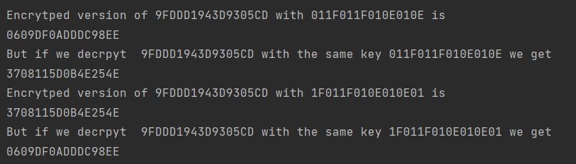


Својства на полу слабите клучеви
Овде може да се набљудува друго својство што е присутно, односно можеме да приметиме дека постои некаква поврзаност помеѓу овие два полу слаби клучеви.
Конкретно за овој пар важи$,$
$$од каде што следи$$
$$E_{k_{1}}\left(E_{k_{2}}\left(P\right)\right)=P$$
$$E_{k_{1}}=D_{k_{2}},$$

Slide 10
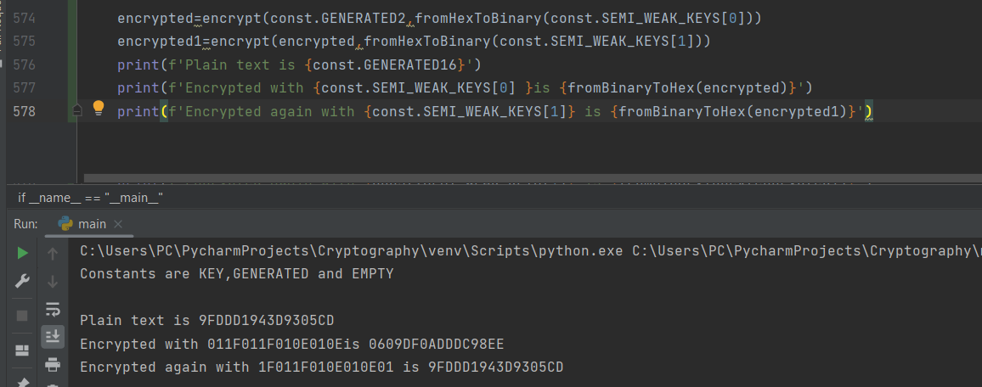
Симулација на даден пар

Slide 11
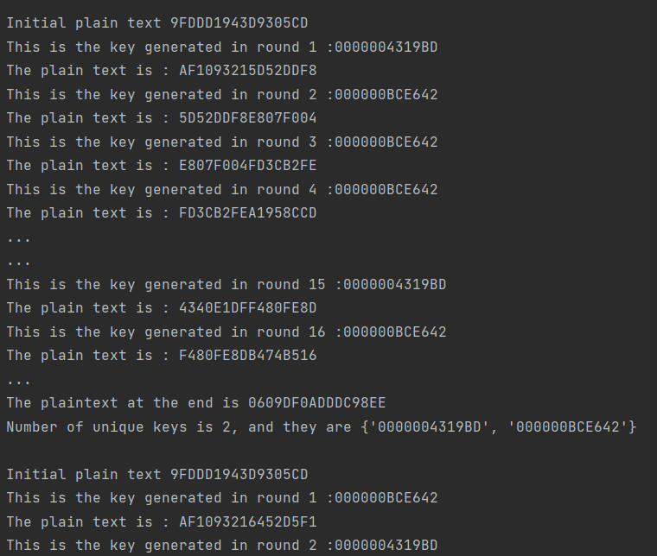
На што се должи ова својство?
Ова својство се должи заради распоредот како се генерираат клучевите, односно едниот го генерира првиот во парот, другиот го генерира вториот во парот во првата итерација. .

Slide 12
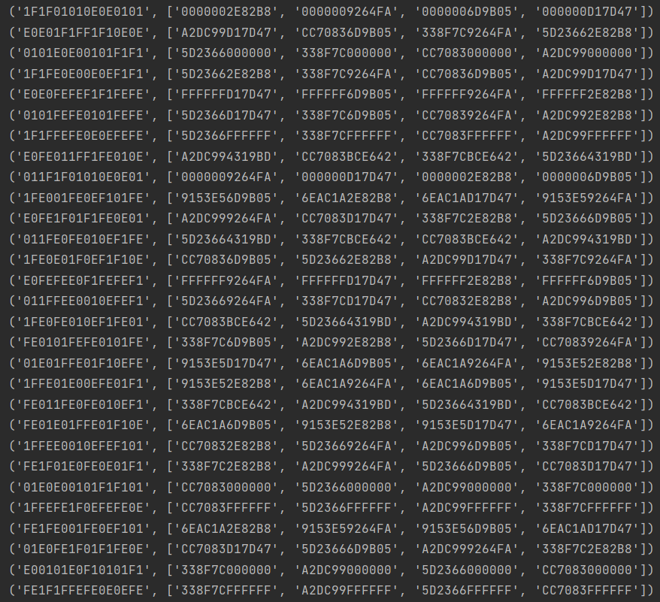
Возможно слаби клучеви
Возможни слаби клучеви се клучеви кои што генерираат 4 различни рундовски клучеви и секој од нив се повторува 4 пати низ рундите.
Целосно се 48.

Slide 13
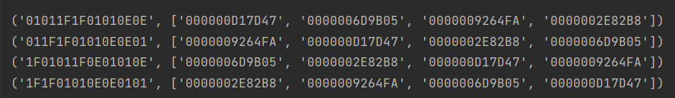
Дадена четворка на возможно слаби клучеви

Slide 14
ВИ БЛАГОДАРАМ НА ВНИМАНИЕТО
Линк до Github- https://github.com/IvanNikolovBT/CRYPTOGRAPHY-DES

